Slide 1
HİPERSPEKTRAL GÖRÜNTÜLER ÜZERİNDE MAKİNE ÖĞRENMESİ ÇALIŞMASI
Mert Kara – 180202038
Yuşa Kopuz – 180202051

Slide 2


Bu çalışmanın amacı literatürde bulunan hiperspektral görüntüler üzerinde yapılmış state of art sınıflandırma modellerini literatürde benchmark için çokça kullanılan kabul görmüş veri setleri ile deneyip bu modeller üzerine bir analiz yapmak.
Projenin Özeti

Slide 3
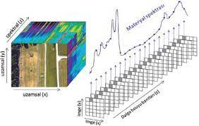
Hiperspektral Görüntüler
Hiperspektral görüntü (HSI) her bir bantın belirli bir spektrumdaki piksel yoğunluğunu sakladığı çok boyutlu bir görüntü küpüdür. Hiperspektral görüntüler hiperspektral sensörler ile elde edilir.

Slide 4
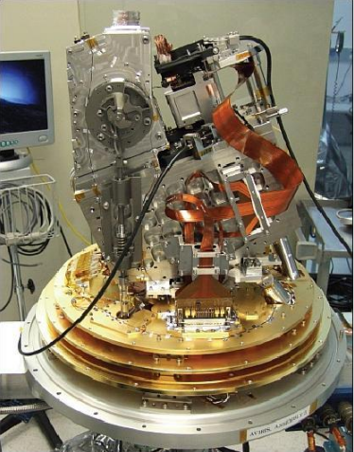
Hiperspektral sensör birbirine çok yakın bantlarda yüksek spektral çözünürlüklü yüzlerce görüntü elde etmemizi sağlar. Bu görüntüler ise objeleri sınıflandırmak için onların spektral imzalarını bulmamızda bize yardımcı olurlar
Hiperspektral Sensörler

Slide 5
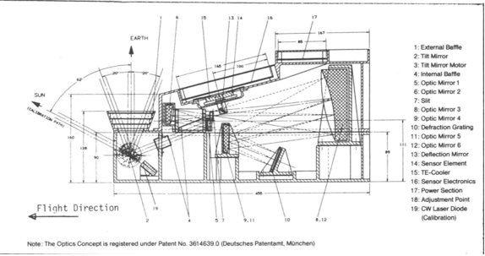
ROSIS
ROSIS, Dornier Uydu Sistemleri, GKSS Araştırma Merkezi (Hidrofizik Enstitüsü) ve Alman Havacılık ve Uzay Merkezi tarafından ortaklaşa geliştirilen kompakt bir havadan görüntüleme spektrometresidir. ESA'nın EURECA platformunda bir uçuş için özgün bir tasarıma dayanmaktadır.[

Slide 6
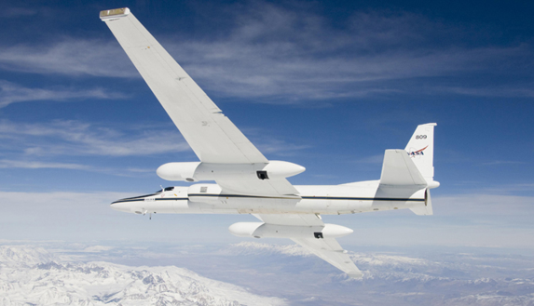
AVİRİS
AVIRIS, Dünya Uzaktan Algılama alanında kanıtlanmış bir araçtır. 400 ila 2500 nanometre dalga boylarına sahip 224 bitişik spektral kanalda (bantlarda) yükselen spektral parlaklığın kalibre edilmiş görüntülerini sunan benzersiz bir optik sensördür. AVIRIS sistemi 4 uçakla birlikte kullanılmıştır bunlar: NASA'nın ER-2 jeti ,Twin Otter International'ın turboprop, Scaled Composites' Proteus ve NASA'nın WB-57.

Slide 7
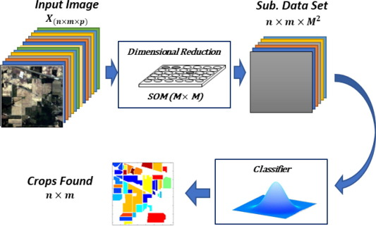
HİPERSPEKTRAL GÖRÜNTÜELRDE ÖZNİTELİK ÇIKARIMI
Hiperspektral görüntüler çok yüksek boyutlu veriler oldukları için bu görüntüler içerisindeki bazı bantların seçilerek sadece bu bantların kullanılması gerekir. Bu işleme Hiperspektral görüntülerin Öznitelik çıkarımı denir.

Slide 8
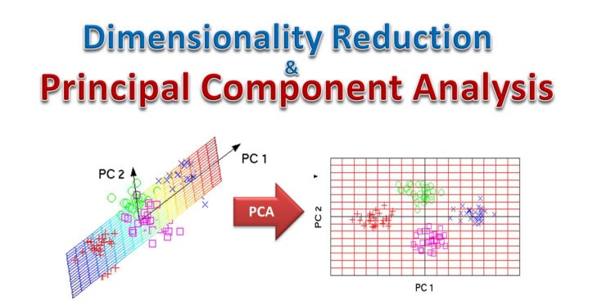
Temel Bileşen Analizi(PCA)
Temel Bileşen Analizi bir öznitelik çıkarım tekniğidir. Çok boyutlu uzaydaki bir verinin daha düşük boyutlu bir uzaya izdüşümünü, varyansı maksimize edecek şekilde bulma yöntemidir. Uzaydaki bir dizi nokta için, tüm noktaların en küçük ortalama mesafesine sahip en uygun çizgi seçilir. Daha sonra bu doğruya dik olanlardan en uygun olanı seçilerek, yeni bir boyutun varyansı belirli bir eşiğin altına düşene kadar bu adımlar tekrarlanır. Bu işlem sonunda elde edilen çizgiler lineer bir uzayın temelini oluşturur. Bu temel vektörlere temel bileşenler denir. Verinin temel bileşenleri birbirinden bağımsız hale gelir.

Slide 9
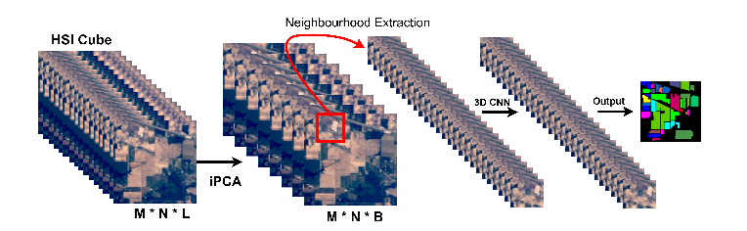
Birleşik Temel Bileşen Analizi (iPCA)
Birleşik temel bileşen analizi denetimsiz bir veri entegrasyonu metodudur. PCA’in model tabanlı bir genelleştirmesidir. Birçok veri setinde bulunan sıradan örüntüleri bulup görselleştirmeye yarar.

Slide 10
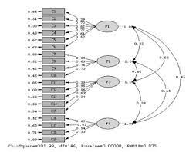
Faktör analizi (FA), birbiriyle ilişkili çok sayıda değişkeni bir araya getirerek az sayıda kavramsal olarak anlamlı yeni değişkenler (faktörler, boyutlar) bulmayı keşfetmeyi amaçlayan çok değişkenli bir istatistik olarak tanımlanabilir
Faktör Analizi

Slide 11
SpectralNET Modeli
SpectralNET, çok çözünürlüklü HSI sınıflandırması için 2D CNN'nin bir varyasyonu olan bir dalgacık CNN modelidir. Bir dalgacık CNN, spektral özellikleri ortaya çıkarmak için dalgacık dönüşümü katmanlarını kullanır. Bir dalgacık dönüşümünü hesaplamak, 3D CNN'yi hesaplamaktan daha az maliyetlidir. Çıkarılan spektral özellikler daha sonra uzamsal özellikleri ortaya çıkaran 2D CNN'ye bağlanır, böylece sınıflandırma için bir uzamsal-spektral özellik vektörü oluşturulur. Genel olarak, çok çözünürlüklü HSI verilerini yüksek doğrulukla sınıflandırabilen daha iyi bir model elde edilir.

Slide 12
A FAST 3D CNN Modeli
Bu çalışma, Hiperspektral görüntü sınıflandırması'nin performansını iyileştirmek için uzaysal-spektral özellik haritalarını kullanan bir 3-D CNN modeli önermektedir. Bu amaçla, Hiperspektral görüntü küpü ilk olarak, spektral bilginin çoklu bitişik bantları üzerinde hesaplama açısından verimli bir şekilde 3 boyutlu bir çekirdek işlevi kullanılarak 3 boyutlu özellik haritaları oluşturmak için işlenen küçük örtüşen 3 boyutlu parçalara böler.

Slide 13
HybridSN Modeli
Genel olarak, HybridSN, uzaysal 2-D-CNN tarafından takip edilen bir spektral-uzaysal 3-D-CNN'dir. 3-D-CNN, bir spektral bant yığınından ortak uzaysal-spektral özellik gösterimini kolaylaştırır. 3-D-CNN'nin üstündeki 2-D-CNN, ayrıca daha soyut düzeyde uzamsal temsili öğrenir. Ayrıca, hibrit CNN'lerin kullanımı, tek başına 3-D-CNN kullanımına kıyasla modelin karmaşıklığını azaltır.

Slide 14
KULLANILAN VERİSETLERİ
HSI ile ilgili yapılan çalışmalarda verisetleri ile alakalı en çok şikayet edilen durumun veri sayısının azlığı ve verisetinin dengesizliği olduğunu fark ettik bu yüzden verisetlerini seçerken bu durumun yaşanmamasına dikkat ettik. Bunun dışında literatürde kabul görmüş performans testi için uygun olduğu düşünülen ve hakkında birçok çalışma yapılmış verisetlerini kullanmak istedik. Bu şartlara uyan, çalışmalarımızda kullandığımız ve kullanmaya devam edeceğimiz verisetleri aşağıdaki gibidir.

Slide 15
Indian Pines veriseti
Bu görüntüler Havadan görünür/kızılötesi görüntüleme spektrometresi (AVIRIS) sensörleri tarfından Amerika Birleşik Devletlerindeki Kuzeybatı İndiana bölgesindeki Indian Pines test bölgesinde elde edilmiştir. Görüntüler 145x145 piksel olup 224 spektral yansıma bandına sahiptir. Bu bantların herbiri dalga boyu aralığı 0.4−2.5⋅10−6. olan elektromanyetik spektrumun farklı bir bölümüne tekabül eder. Bu veriseti 16 farklı sınıf içerir.

Slide 16
Salinas Scene veriseti
Bu görüntüler 224 bant olarak Kaliforniyadaki Salinas Vadisi’nin üzerinden AVIRIS sensörleri kullanılarak elde edilmiştir. Görüntüler yüksek uzaysal çözünürlüğe sahiptir. (3.7-metre piksel) Su emilimi için olan 20 bant veriden silinmiştir. Bunlar: [108-112], [154-167], 224. Bu veriseti Bitkiler, çıplak topraklar ve bağ tarlaları görüntülerini içerir. Veriseti toplamda 16 farklı sınıf içerir.

Slide 17
Pavia Centre and University
Bu veriseti yansıtıcı Optik Sistem Görüntüleme Spektrometresi (ROSIS) ile elde edilen iki farklı veriseti’nin birleşiminden oluşur. Bu veriler Kuzey İtalyadaki Pavia adlı bölgeye düzenlenen bir uçuş seferi ile elde edilmiştir. Spektral bant adedi Pavia Centre için 102 Pavia University için 103’tür. Pavia Centre 1096x1096 piksellik bir görüntü iken Pavia University 610x610 pikseldir. Ama iki veristeindede bazı hiçbir veri taşımayan örnekler içerir. Bu örneklerin analizden önce çıkartılması gerekir. Bu veriseti’nin geometrik çözünürlüğü 1,3 metre dir. İki veriseti de 9 farklı sınıfa sahiptir.

Slide 18
Kennedy Space Center
Nasa AVIRIS aleti bu veriyi Florida eyaletindeki kennedy uzay üssünden geçerken 23 Mart 1996’da elde etti. AVIRIS veriyi 224 bant olarak elde etti. Her bant arası 10nm. fark var ve merkez dalgaboyları 400 ila 2500 nm. arasında bu veri tahmini 20km yükseklikten elde edildi. Uzaysal çözünürlüğü 18 metre. Su emilimi ve yüksek gürültülü bantlar çıkarıldığında analiz için 176 bant kalıyor. Bu veriseti 13 farklı sınıfa sahiptir.

Slide 19
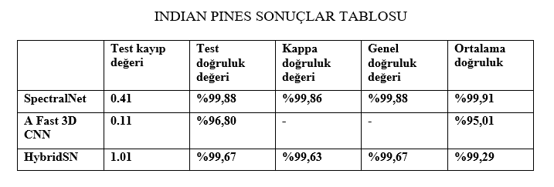
Görüldüğü üzere bu çalışmada en başarılı olan model FA öznitelik çıkarımı ile çalışan SpectralNET modeli oldu ancak bu çalışmalar kesin bir sonuca varmak için yeterli değil.
Sonuçlar ve Öneriler

Slide 20
Ekstra Yapılan Çalışmalar
OpenCV ile İncir Görüntüleri Üzerinde Görüntü İşleme
Pyradiomics ile İncir Görüntüleri Üzerinde Aflatoksin Tespiti

Slide 21

OpenCV (Open Source Computer Vision Library), açık kaynaklı bir bilgisayarlı görü ve makine öğrenimi yazılım kitaplığıdır.
OpenCV Nedir ve Niçin Kullanılır

Slide 22
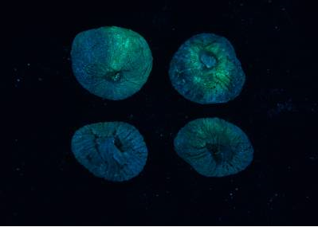
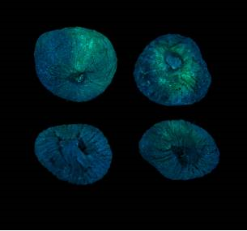
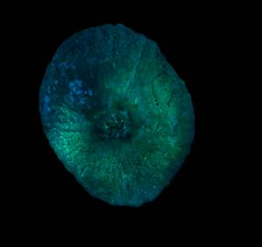
Opencv ile birlikte incir görüntülerinin işlenmesi
Çalışmamızda Opencv Python dili ile birlikte kullanılmıştır. Çalışmanın asıl amacı makine öğrenmesi ile üzerinde aflatoksin tespiti yapılacak olan incir resimlerinin daha temiz bir görüntüye kavuşması ve bu sayede makine öğrenimi algoritmalarının daha doğru sonuçlar vermesini sağlmaktır.

Slide 23
Yapılan çalışmanın kodlarını https://github.com/LibirSoft/GoruntuIsleme adresinde bulabilirsiniz. Yapılan çalışmada kullanılan teknikler; Channel eleminating, gaussian blur, thresholding, closing, image masking, gray scaling.Tüm çalışmalar İntel i7-10750H ve Nvidia RTX 2070 max-q donanımı ile Pop!_OS işletim sistemi üzerinde gerçekleştirilmiştir.
Kullanılan Teknikler, Ortam ve Kodlar

Slide 24

Pyradiomics ile İncir Görüntüleri Üzerinde Aflatoksin Tespiti
Radiomics çoğunlukla medikal görüntülerde kullanılan özellik çıkarma ve analiz yöntemidir. Radiomics ile görüntülerdeki piksellerin değerleri ve piksellerin birbiri arasındaki ilişki analiz edilip öznitelikler çıkartılır. Bu analiz yaparken kullandığımız methoda bağlı olarak farklı öznitelikler çıkarılır. Bu öznitelikleri makine öğrenmesi methodlarının da yardımıyla işleyip anlamlı sonuçlar çıkarabiliriz.

Slide 25
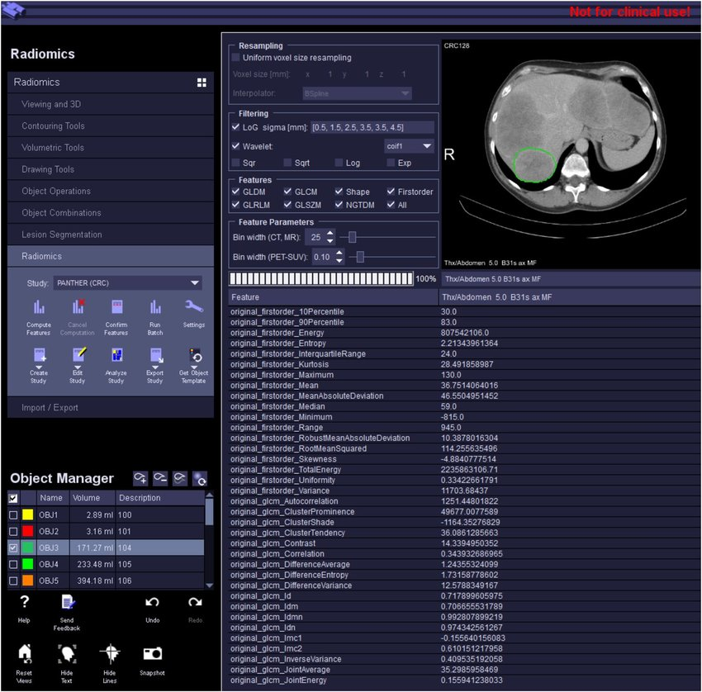
Pyradiomics Öznitelikleri
First Order Features
Shape 3D
Shape 2D
GLCM
GLZM
GLRLM
NGTDM
GLDM

Slide 26
First Order Features
Öznitelkleri
Enerji
Toplam Enerji
Entropi
Minimum
Yüzde 10’luk Dilim
Yüzde 90’lık Dilim
Maksimum
Ortalama
Ortanca
Çeyrek Aralığı
Menzil
Ortalama Mutlak Sapma
Sağlam Ortalama Mutlak Sapma
Ortalama Karekök
Kurtoz
Varyans
Tekdüzelilik

Slide 27
Şekil Öznitelikleri (3D)
Ağ Hacimi
Voksel Hacimi
Yüzey Alanı
Yüzey Alanı Hacim oranı
Küresellik
Kompaktlık
Kompaktlık 2
Küresel Orantısızlık
Maksimum 3D Çap
Maksimım 2D Çap dilim
Maksimım 2D çap sütün
Ana Eksen Uzunluğu
Küçük Eksen Uzunluğu
En Küçük Eksen Uzunluğu
Uzama
Düzlük

Slide 28
Şekil Özellikleri (2D)
Mesh Yüzeyi
Piksel Yüzeyi
Çevre
Çevre Yüzey Oranı
Küresellik
Küresel Orantısızlık
Maksimum 2D çap
Ana Eksen Uzunluğu
Küçük Eksen Uzunluğu
Uzama

Slide 29
GLCM öznitelikleri
Oto korelasyon
Ortak Ortalama
Küme Önemi
Küme Gölgesi
Küme Eğilimi
Kontrast
Korelasyon
Fark Ortalaması
Fark Varyansı

Slide 30
GLZM öznitelikleri
Küçük Alan vurgusu
Geniş Alan Vurgusu
GLN
GLNN
SZN
SZNN
Bölge Yüzdesi
Gri Seviye Varyansı
Bölge Varyansı
Bölge Entropisi
LGLZE
HGLZE
SALGLE
SAHGLE
LALGLE
LAHGLE

Slide 31
GLRLM Öznitelikleri
SRE
LRE
GLN
GLNN
RLN
RLNN
Çalıştırma Yüzdesi
GLV
RV
RE
LGLRE
HGLRE
SRLGLE
SRHGLE
LRLGLE
LRHGLE

Slide 32
NGTDM Öznitelikleri
Kabalık
Kontrast
Meşguliyet
Karmaşıklık
Güç

Slide 33
GLDM Öznitelikleri
SDE
LDE
GLN
DN
DNN
Gri Seviye Varyansı
Bağımlılık Varyansı
LGLE
HGLE
SDLGLE
SDHGLE
LDLGLE
LDHGLE

Slide 34
Sonuçlar ve Öneriler
Daha önce de yazıldığı üzere özniteliklerin birçoğunun doğrudan sağlık sistemindeki hastalıklar ile bir alakası bulunmamaktadır. Pyradiomics in öznitelik çıkarımlarından 2 boyut için uygun olanları tümorler için özelliştirilmiş öznitelikler çıkartırılarak kullanılabilir. Daha sonra bu öznitelikler üzerinde makine öğrenmesi methodları uygulanıp aflatoksin tespiti denenebilir. Dikkat edilmesi gereken hususlardan birisi pyradiomics in segmente edilmiş görüntü istemesidir.

